Slide 1
Homework 8 – 機智問答
試回答Question 1 ~ Question 6 六個問題，並將答案上傳至個人部落格上
完成後請寄E-mail 通知老師

Slide 2
Question 1 -隱藏術 Part I
大學生鼓起勇氣寫信給班上某位女同學
請選擇以下其中一樣在其中打勾：
□愛情； □友情
女同學回送給他一首詩：
願君多諒知識淺，選題未答繳白卷
愛莫能助實有愧，情願送詩供君覽
請問這首詩何解?

Slide 3
Question 2 - 隱藏術Part II
有一天，小明去一家商店購物，以一首詩謎來考那位同樣喜好猜字謎的老闆：
「天上白鵝飛去鳥，西夏美女長得好。
禾苗生在太陽上，一片枯黃因火烤。」
試問究竟小明要買什麼東西?

Slide 4
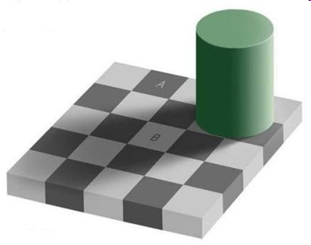
Question 3 - A與B哪個顏色較深?

Slide 5
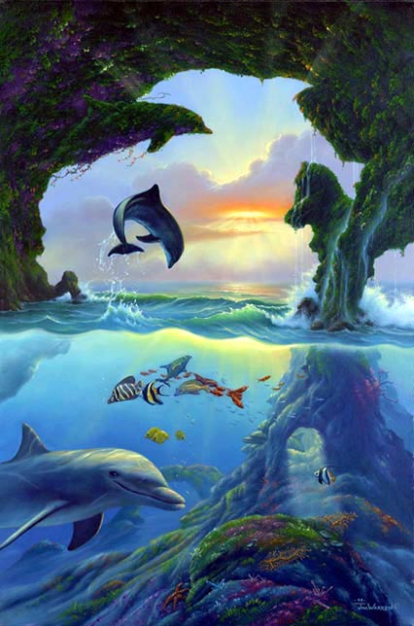
Question 4 – 圖中有幾隻海豚?

Slide 6
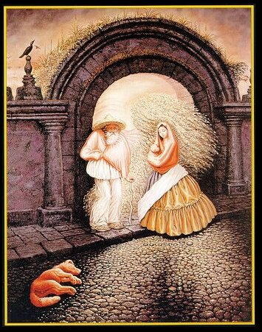
Question 5 – 圖中有幾個頭像?

Slide 7
Question 6 – 下圖人物的旋轉方向為?

